Slide 1
Бюджет Ленинского сельского поселения Зимовниковского района на 2021 год и на плановый период 2022 и 2023 годов

Slide 2
Уважаемые жители Ленинского сельского поселения!
«Бюджет для граждан» познакомит Вас с основными положениями бюджета нашего поселения на 2021-2023 годы.
Надеемся, что представление бюджета и бюджетного процесса в понятной для жителей форме повысит уровень общественного участия граждан в бюджетном процессе Ленинского сельского поселения.

Slide 3
Бюджет Ленинского сельского поселения Зимовниковского района на 2021 год и на плановый период 2022 и 2023 годов направлен на решение следующих ключевых задач:
Повышение эффективности бюджетной политики;
Соответствие финансовых возможностей Ленинского сельского поселения ключевым направлениям развития;
Повышение роли бюджетной политики для поддержки экономического роста;
Повышение прозрачности и открытости бюджетного процесса;
Обеспечение устойчивости и сбалансированности бюджетной системы в целях гарантированного исполнения действующих и принимаемых расходных обязательств

Slide 4
Понятие «БЮДЖЕТ»
«БЮДЖЕТ» (от старонормандского bougette – кошелек, сумка, кожаный мешок) – форма образования и расходования денежных средств, предназначенных для финансового обеспечения задач и функций государства и местного самоуправления
ДОХОДЫ – поступающие в бюджет денежные средства : налоги юридических и физических лиц, административные платежи и сборы, безвозмездные поступления)
РАСХОДЫ – выплачиваемые из бюджета средства (социальные выплаты населению, финансовое обеспечение госучреждений, капитальное строительство и др.

Slide 5
Гражданин, его участие в бюджетном процессе
Помогает формировать доходную часть бюджета (например, налог на доходы физических лиц)
Как налогоплательщик
Бюджет
Как получатель социальных гарантий
Получает социальные гарантии - расходная часть бюджета (образование, культура, здравоохранение, социальная поддержка и др.)

Slide 6
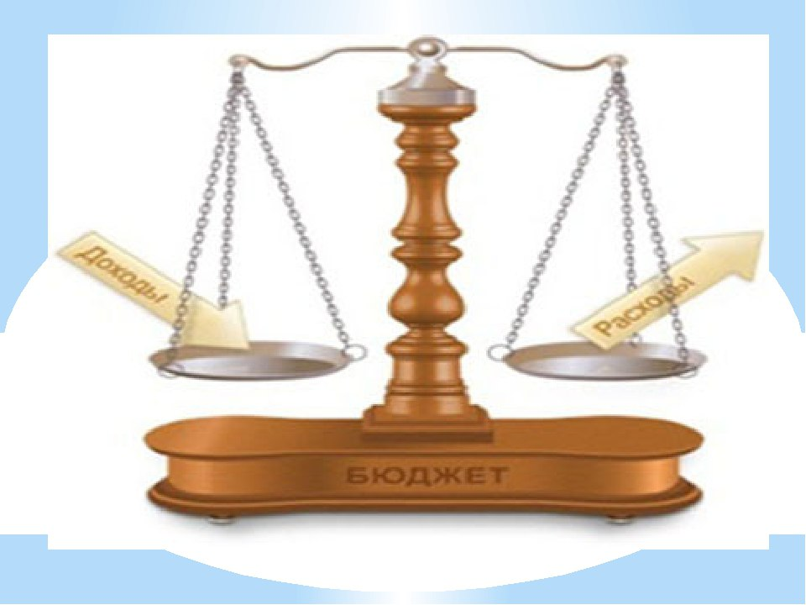
Основные параметры бюджета Ленинского сельского поселения на 2021-2023 Гг.(тыс.руб.)
2021 г.
Доходы – 6998,5
Расходы – 6998,5
2022 г
Доходы – 6445,1
Расходы – 6445,1
2023г.
Доходы – 6446,5
Расходы – 6446,5
Все 3 года дефицит равен 0

Slide 7
ОБЪЕМ ПОСТУПЛЕНИЙ ДОХОДОВ БЮДЖЕТА ЛЕНИНСКОГО СЕЛЬСКОГО ПОСЕЛЕНИЯ НА 2021 -2023 годы (тыс.руб.)
 |  | 2021 г. | 2022 г. | 2023 г.
НАЛОГОВЫЕ ДОХОДЫ И НЕНАЛОГОВЫЕ |  | 4798,0 | 4803,5 | 4876,3
в том числе:
Налоги НДФЛ, доходы |  | 175,9 | 180,9 | 184,1
Налоги на товары (работы, услуги), реализуемые на территории РФ |  | 0,0 | 0,0 | 0,0
Налоги на имущество физ.лиц |  | 84,0 | 84,0 | 153,1
Единый сельскохозяйственный налог |  | 764,2 | 764,2 | 764,2
Земельный налог |  | 2968,1 | 2968,1 | 2968,1
Государственная пошлина |  | 7,0 | 7,3 | 7,6
Доходы от использования имущества, находящегося в государственной и муниципальной собственности |  | 793,3 | 793,3 | 793,3
Платежи при пользовании природными ресурсами |  | 0,0 | 0,0 | 0,0
Доходы от оказания платных услуг (работ) и компенсации затрат государства |  | 0,0 | 0,0 | 0,0
Доходы от продажи материальных и нематериальных активов |  | 0,0 | 0,0 | 0,0
Административные платежи и сборы |  | 0,0 | 0,0 | 0,0
Штрафы, санкции, возмещение ущерба |  | 5,5 | 5,7 | 5,9
БЕЗВОЗМЕЗДНЫЕ ПЛАТЕЖИ |  | 2200,5 | 1544,4 | 1469,4
ИТОГО (ДОХОДЫ) |  | 6998,5 | 6445,1 | 6446,5

Slide 8
ДИНАМИКА ДОХОДОВ БЮДЖЕТА ЛЕНИНСКОГО СЕЛЬСКОГО ПОСЕЛЕНИЯ НА 2021-2023 ГОДЫ (ТЫС.РУБ.)

Slide 9
СТРУКТУРА НАЛОГОВЫХ И НЕНАЛОГОВЫХ ДОХОДОВ БЮДЖЕТА ЛЕНИНСКОГО СЕЛЬСКОГО ПОСЕЛЕНИЯ НА 2018 -2020 ГОДЫ (тыс.руб.)

Slide 10
ОБЪЕМ РАСХОДОВ БЮДЖЕТА ЛЕНИНСКОГО СЕЛЬСКОГО ПОСЕЛЕНИЯ НА 2020-2022 ГОДЫ (тыс.рублей)
 |  | 2021 г. | 2022 г. | 2023г.
РАСХОДЫ, всего |  | 6998,5 | 6445,1 | 6446,5
в том числе:
Общегосударственные вопросы |  | 4373,1 | 4128,2 | 4276,5
Национальная оборона |  | 96,1 | 97,0 | 100,6
Национальная безопасность и правоохранительная деятельность |  | 18,0 | 18,0 | 18,0
Национальная экономика |  | 46,9 | 45,0 | 45,0
Жилищно-коммунальное хозяйство |  | 646,2 | 745,8 | 595,3
Охрана окружающей среды |  | 12,1 | 10,0 | 10,0
Образование |  | 10,0 | 5,0 | 5,0
Культура, кинематография |  | 1600,0 | 1200,0 | 1200,0
Здравоохранение |  | 0,0 | 0,0 | 0,0
Социальная политика |  | 135,0 | 135,0 | 135,0
Физическая культура и спорт |  | 5,0 | 5,0 | 5,0
Средства массовой информации |  | 0,0 | 0,0 | 0,0
Обслуживание государственного и муниципального долга |  | 0,0 | 0,0 | 0,0
Межбюджетные трансферты общего характера бюджетам бюджетной системы РФ |  | 56,1 | 56,1 | 56,1

Slide 11
ДИНАМИКА РАСХОДОВ БЮДЖЕТА ЛЕНИНСКОГО СЕЛЬСКОГО ПОСЕЛЕНИЯ НА 2021-2023 ГОДЫ (ТЫС.РУБ.)

Slide 12
Распределение бюджетных ассигнований по муниципальным программам Ленинского сельского поселения и непрограммным направлениям деятельности на 2021 год и на плановый период 2022 и 2023 годов (Тыс.руб.)
 | 2021 г. | 2022 г. | 2023г.
ВСЕГО: | 6998,5 | 6445,1 | 6446,5
Программа «Обеспечение качественными жилищно-коммунальными услугами населения Ленинского сельского поселения на 2019-2030 годы» | 642,2 | 742,8 | 592,3
Программа "Защита населения и территории от чрезвычайных , ситуаций, обеспечение пожарной безопасности людей на водных объектах на 2019-2030 годы» | 18,0 | 18,0 | 18,0
Программа "Развитие культуры на 2019-2030 годы» | 1600,0 | 1200,0 | 1200,0
Программа «Охрана окружающей среды на 2019-2030 годы» | 12,1 | 10,0 | 10,0
Программа "Развитие физической культуры и спортана 2019-2030 годы» | 5,0 | 5,0 | 5,0

Slide 13
Распределение бюджетных ассигнований по муниципальным программам Ленинского сельского поселения и непрограммным направлениям деятельности, на 2021 год и на плановый период 2022 и 2023 годов(ТЫС.РУБ.) (ПРОДОЛЖЕНИЕ)
 | 2021 г. | 2022г. | 2023г.
Программа «Развитие муниципальной службы и информационное общество на 2019-2030 годы» | 31,0 | 26,0 | 26,0
Программа «Энергосбережение и повышение энергетической эффективности на 2019-2030 годы» | 4,0 | 3,0 | 3,0
Программа «Обеспечение общественного порядка и профилактика правонарушений на 2019-2030 годы» | 5.0 | 5.0 | 5.0
Программа «Управление муниципальными финансами и создание условий для эффективного управления муниципальными финансами на 2019-2030 годы» | 3996,9 | 3978,4 | 3968,4
Программа «Управление муниципальным Имуществом на 2019-2030 годы» | 46,9 | 45,0 | 45,0
Непрограммные расходы | 637,4 | 411,9 | 573,8

Slide 14
Распределение иных межбюджетных трансфертов за счет средств субсидий областного бюджета для софинансирования расходных обязательств, по вопросам местного значения (тыс. руб.)
 | 2021г. |  | 2022г. |  | 2023г.
 | Субсидии областного бюджета (95,2%) | Средства местного бюджета на софинансирование (4,8%) | Субсидии областного бюджета (95,2%) | Средства местного бюджета на софинансирование (4,8%) | Субсидии областного бюджета (95,2%) | Средства местного бюджета на софинансирование (4,8%)
На повышение заработной платы работников муниципальных учреждений культуры | 0,0 | 0,0 | 0,0 | 0,0 | 0,0 | 0,0

Slide 15
Администрация Ленинского сельского поселения
Официальный сайт: http://ленинскоепоселение.рф/
Телефон: 8 (86376) 3-19-48
Адрес: 347460, Ростовская область, Зимовниковский район, п. Зимовники, ул. Ленина, 89
E-mail: sp13143@yandex.ru

